Slide 1

ELECTRONICĂ ANALOGICĂ
Departamentul de Electronică şi Calculatoare
str. Politehnicii 1, 500024 Braşov
0268 478705
Cursul nr. 5 – online
Circuite cu reacție negativă rezistivă

Slide 2
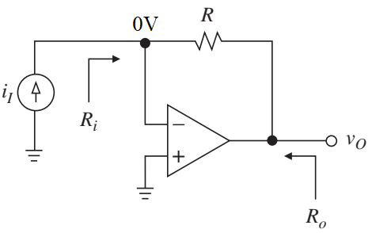
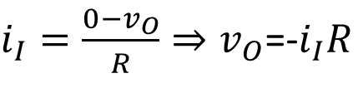
Convertorul curent-tensiune
Un convertor curent-tensiune (convertor I-V), numit și amplificator transrezistență, acceptă un curent de intrare i_{I} și produce o tensiune de ieșire de tipul v_{O}=Ai_{I}, unde A este câștigul circuitului exprimat în V/A.
$i_{I}=\frac{0−v_{O}}{R}⇒v_{O}$=-$i_{I}R$
Câștigul este -R și este negativ din cauza sensului ales pentru i_{I}; inversarea acestui sens ne dă v_{O}=Ri_{I}.

Slide 3
Convertorul curent-tensiune
Mărimea câștigului este denumită și sensibilitatea convertorului, deoarece arată cu cât se modifică tensiunea de ieșire pentru o modificare dată a curentului de intrare.
De exemplu, pentru o sensibilitate de 1V/mA avem nevoie de R=1kΩ, pentru o sensibilitate de 1V/μA avem nevoie de R=1MΩ.

Slide 4
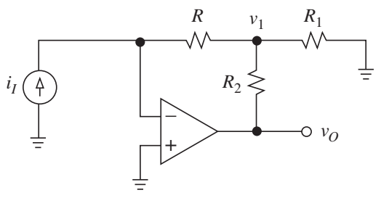
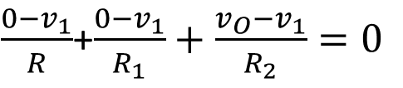
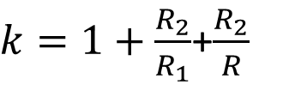

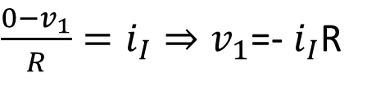
Convertorul curent-tensiune
Convertorul cu sensibilitate ridicată
T I K în nodul v₁:
$\frac{0−v_{1}}{R}$+$\frac{0−v_{1}}{R_{1}}+\frac{v_{O}−v_{1}}{R_{2}}=0$
$\frac{0−v_{1}}{R}=i_{I}⇒v_{1}$=- $i_{I}$R
Eliminând v₁, rezultă
$$v_{O}=−kRi_{I}$$
$k=1+\frac{R_{2}}{R_{1}}$+$\frac{R_{2}}{R}$
și astfel se obțin valori ridicate ale sensibilității cu R de valori rezonabile

Slide 5
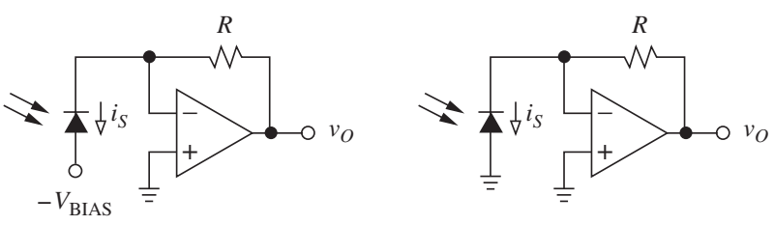
Convertorul curent-tensiune
Aplicații
fotodetectoare de tip curent echipate cu fotodiode sau fotomultiplicatoare
convertoare numeric-analogice cu ieșire de tip curent
1.

Slide 6
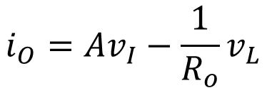
Convertorul tensiune-curent
Un convertor tensiune - curent (convertor V-I), numit și amplificator transconductanță, acceptă o tensiune de intrare v_{I} și produce un curent de ieșire de forma i_{O}=Av_{I}, unde A este câștigul sau sensibilitatea circuitului, exprimată în A/V.
La un convertor practic, expresia curentului de ieșire ia o formă mai apropiată de realitate:
$$i_{O}=Av_{I}−\frac{1}{R_{o}}v_{L}$$
unde v_{L} este tensiunea dezvoltată pe sarcina de la ieșire ca răspuns la curentul i_{O}, iar R_{o} este rezistența de ieșire a convertorului, așa cum se vede dinspre sarcină. Pentru o conversie V-I adevărată, i_{O} trebuie să fie independent de v_{L}, adică trebuie să avem R_{o} → ∞.

Slide 7
Convertorul tensiune-curent
Deoarece are la ieșire un curent, circuitul are nevoie de o sarcină pentru a funcționa; lăsând portul de ieșire deschis ar rezulta o funcționare defectuoasă a circuitului, deoarece i_{O} nu ar avea nicio cale prin care să se închidă.
Conformitatea tensiunii este intervalul de valori admisibile ale lui v_{L} pentru care circuitul funcționează în mod corespunzător, înainte de apariția oricăror efecte de saturație din partea amplificatorului.

Slide 8
Convertorul tensiune-curent
Clasificare
Convertoare V-I cu sarcină flotantă
Convertoare V-I cu sarcina la masă
Dacă niciun terminal al sarcinii nu este legat la masă, se spune că sarcina este de tip flotant.

Slide 9
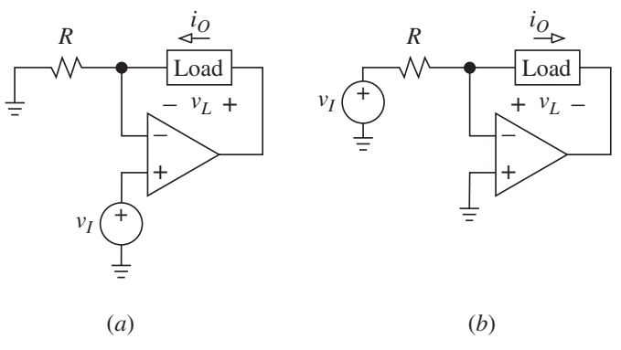
Convertorul tensiune-curent
Convertoare cu sarcină flotantă
Convertor de tip neinversor deoarece v_{I} se aplică la intrarea neinversoare
Convertor de tip inversor deoarece v_{I} se aplică spre intrarea inversoare

Slide 10


Convertorul tensiune-curent
Convertor cu sarcina flotantă, de tip neinversor
AO dezvoltă acea valoare de curent i_{O} necesară pentru ca tensiunea de la intrarea inversoare să urmărească pe v_{I} sau pentru a face Ri_{O}=v_{I}. Rezolvând pentru i_{O}, obținem
$$i_{O}=\frac{1}{R}v_{I}$$
Această expresie este adevărată indiferent de tipul sarcinii
Conformitatea tensiunii:
$$\left(V_{OL}−v_{I}\right)<v_{L}<\left(V_{OH}−v_{I}\right)$$
Curentul i_{O} este susținut de AO.

Slide 11


Convertorul tensiune-curent
Convertor cu sarcină flotantă, de tip inversor
Din cauza scurtcircuitului virtual dintre intrările AO și datorită faptului că intrarea inversoare este conectată la masă
$i_{O}=\frac{v_{I}−0}{R}$ $=\frac{v_{I}}{R}$
Conformitatea tensiunii:
$$V_{OL}<v_{L}<V_{OH}$$
Dezavantaj: curentul i_{O} trebuie să fie susținut de sursa de semnal v_{I}.

Slide 12
Convertorul tensiune-curent
Exemplu: Ambele circuite din figură au v_{I}=5V, R=10kΩ, ±V_{sat}=±13 V și o sarcină rezistivă R_{L}. Pentru ambele circuite determinați
(a) i_{O};
(b) conformitatea tensiunii;
(c) valoarea maximă admisibilă a lui R_{L}.
a)
b)

Slide 13
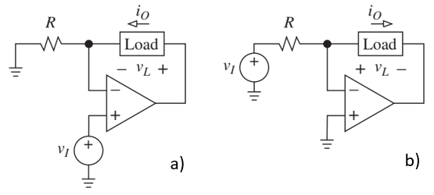

Convertorul tensiune-curent
Rezolvare:
(a) i_{O}=5V/10kΩ=0,5 mA și curge de la dreapta la stânga în circuitul din fig. a și de la stânga la dreapta în cel din fig. b.
(b) Pentru circuitul din fig. a, −8V<v_{L}<8V; pentru circuitul din fig. b, −13V<v_{L}<13V.
Explicații pentru circuitul din fig. a:
pentru v_{IH}=+5V rezultă, la saturație, v_{O}=+V_{sat}=V_{OH}=+13V și v_{LH}=V_{OH}-v_{IL}=13V-5V=8V;
pentru v_{IL}=-5V rezultă, la saturație, v_{O}=-V_{sat}=V_{OL}=-13V și v_{LL}=V_{OL}-v_{IL}=-13V-(-5V)=-8V.
(c) Cu o sarcină pur rezistivă, tensiunea v_{L} va fi întotdeauna pozitivă. Pentru circuitul din fig. a, R_{L}<8V/0.5mA=16kΩ; pentru circuitul din fig. b, R_{L}<13V/0.5mA=26kΩ.
$$v_{O}=v_{L}+v_{I}⇒v_{L}=v_{O}−v_{I}$$

Slide 14

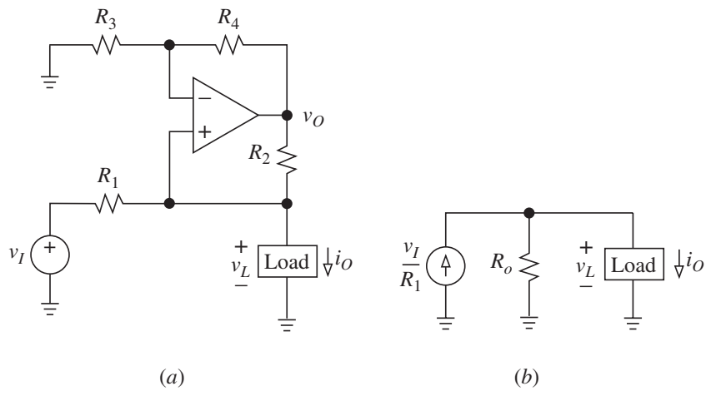
Convertorul tensiune-curent
Convertoare cu sarcina la masă
Când unul dintre terminalele
sarcinii este este legat la masă,
ea nu mai poate fi plasată în bucla
de reacție a AO.
Un astfel de exemplu este
sursa de curent Howland
Sursa de curent Howland (a) și echivalentul Norton (b)

Slide 15
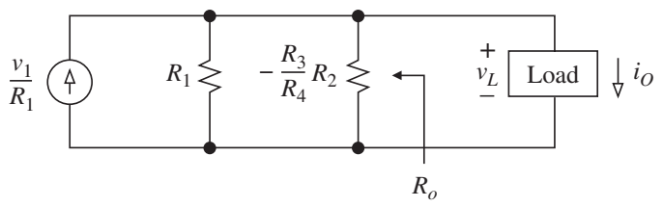
Convertorul tensiune-curent
Sursa de curent Howland
Sursa v_{I} în serie cu R₁ (reprezentare Thevenin) se poate echivala
cu reprezentarea Norton formată dintr-o sursă de curent v_{I}/R₁ în
paralel cu R₁.
AO împreună cu R₂, R₃ și R₄ alcătuiesc un convertor de rezistență negativă –(R₃/R₄)R₂ și astfel, circuitul pentru determinare rezistenței de ieșire a sursei, R_{o}, are forma:

Slide 16

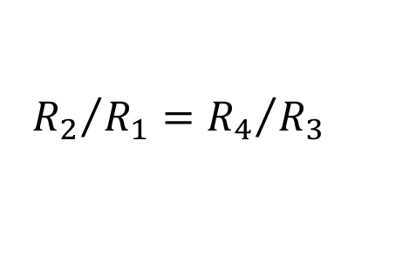
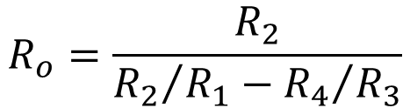
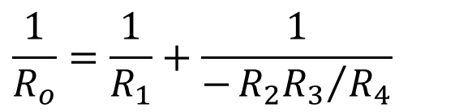
Convertorul tensiune-curent
Sursa de curent Howland
$$\frac{1}{R_{o}}=\frac{1}{R_{1}}+\frac{1}{−{R_{2}R_{3}}/{R_{4}}}$$
$$R_{o}=\frac{R_{2}}{{R_{2}}/{R_{1}}−{R_{4}}/{R_{3}}}$$
și R_{o} → ∞, dacă
$${R_{2}}/{R_{1}}={R_{4}}/{R_{3}}$$
$$i_{O}=\frac{1}{R_{1}}v_{I}$$
deci dacă se îndeplinește condiția de punte echilibrată. Astfel
Pentru v_{I}>0 circuitul va debita un curent prin sarcină spre masă, iar pentru v_{I}<0 va absorbi curentul de la masă prin sarcină.

Slide 17
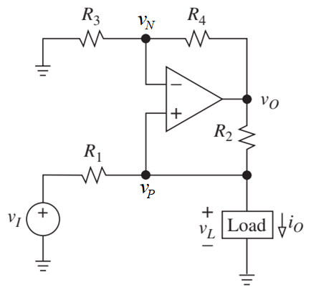

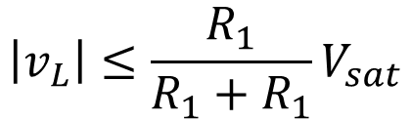

Convertorul tensiune-curent
Sursa de curent Howland
Conformitatea tensiunii (acea tensiune pe sarcină
pentru care AO lucrează liniar)
Presupunând o saturație de ieșire simetrică
În scopul extinderii conformității tensiunii, este de dorit să menținem R₂ suficient de mic față de R₁ (de exemplu, R₂=0,1R₁).
Efectul nepotrivirii valorilor de rezistențe constă în degradarea lui R_{o}, care ar trebui să fie infinit pentru o comportare de sursă adevărată de curent.
$$v_{N}=v_{P}=v_{L}$$
$$\text{v}\text{L}\text{=}\text{v}\text{O} \text{R}\text{3}\text{/(}\text{R}\text{3}\text{+}\text{R}\text{4}\text{)=}\text{v}\text{O} \text{R}\text{1}\text{/(}\text{R}\text{1}\text{+}\text{R}\text{2}\text{)}$$
$$\left|v_{L}\right|≤\frac{R_{1}}{R_{1}+R_{1}}V_{sat}$$

Slide 18

Amplificatoare de curent
Chiar dacă AO sunt amplificatoare de tensiune, ele pot fi configurate și pentru amplificarea curentului.
Caracteristica de transfer a unui amplificator de curent practic este de forma:
unde A este câștigul în A/A, v_{L} este tensiunea de ieșire de pe sarcină, iar R_{o} este rezistența de ieșire așa cum se vede de la sarcină.
Pentru a face i_{O} independent de v_{L}, la un amplificator de curent trebuie îndeplinită condiția R_{o} → ∞, caz în care

Slide 19
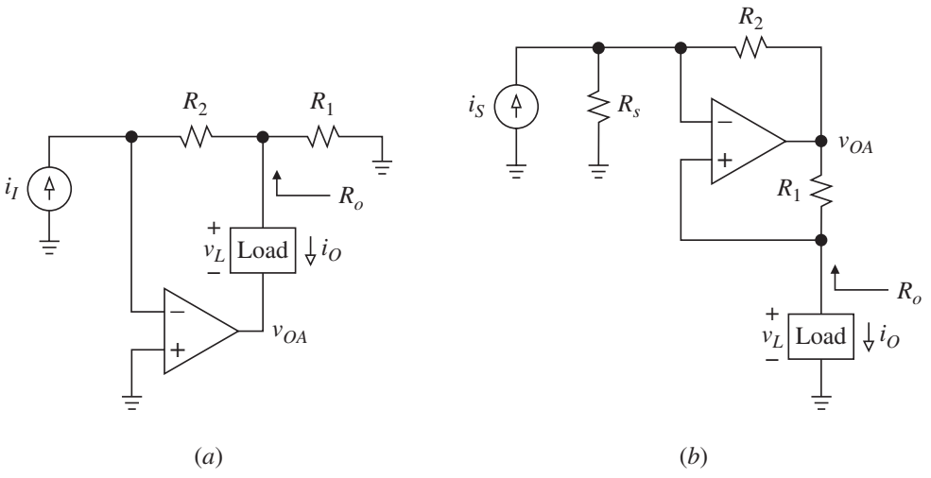
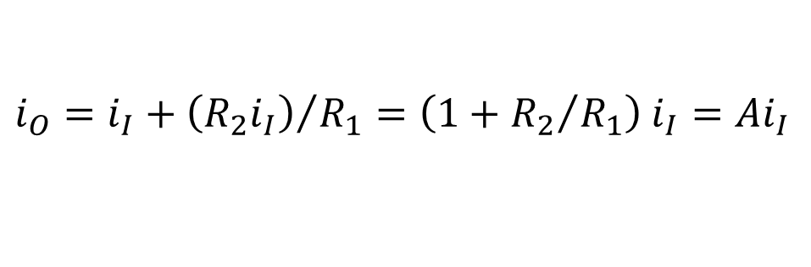

Amplificatoare de curent
Amplificator cu sarcină flotantă
Aplicând T I K (teorema I a lui Kirchhoff), i_{O} este suma curenților care provin de la R₁ și R₂
$i_{O}=i_{I}+{\left(R_{2}i_{I}\right)}/{R_{1}}=\left(1+{R_{2}}/{R_{1}}\right)$ $i_{I}=Ai_{I}$
0V
$$A=\left(1+\frac{R_{2}}{R_{1}}\right)$$

Slide 20


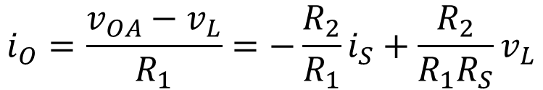
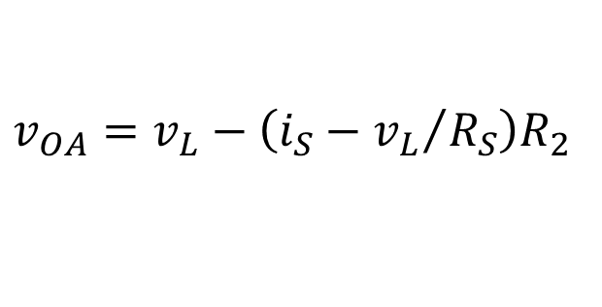
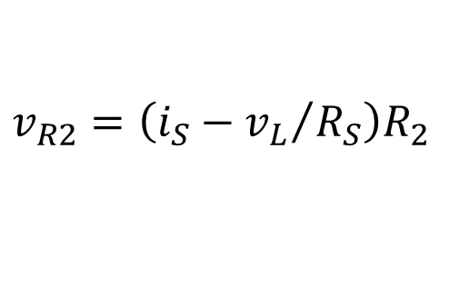
Amplificatoare de curent
Amplificator de curent cu sarcina la masă
Din cauza scurtcircuitului virtual dintre intrările AO, tensiunea pe
sursa de intrare este v_{L}, deci curentul
care intră în R₂ de la stânga este i_{S}−v_{L}/R_{s}.
$$T II K: v_{L}=v_{R2}+v_{OA}$$
$$v_{R2}=\left(i_{S}−{v_{L}}/{R_{S}}\right)R_{2}$$
$$v_{OA}=v_{L}−\left(i_{S}−{v_{L}}/{R_{S}}\right)R_{2}$$
$$i_{O}=\frac{v_{OA}−v_{L}}{R_{1}}=−\frac{R_{2}}{R_{1}}i_{S}+\frac{R_{2}}{R_{1}R_{S}}v_{L}$$
v_{L}

Slide 21
P1
Pentru sortarea unor LED-uri (Light-Emitting Diode), înlocuiți schema din figură cu o sursă de curent comandată în tensiune (convertor V-I)
Care este valoarea curentului constant la care se sortează LED-urile?

Slide 22
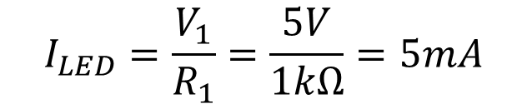
P1. Rezolvare
Circuitul este un convertor V-I cu sarcină flotantă
$$I_{LED}=\frac{V_{1}}{R_{1}}=\frac{5V}{1kΩ}=5mA$$
De ce v_{O} este egală cu tensiunea pe LED, V_{AB}?
Răspuns:
v_{N}=v_{P}=0 ⇒ v_{O}=V_{AB}

Slide 23
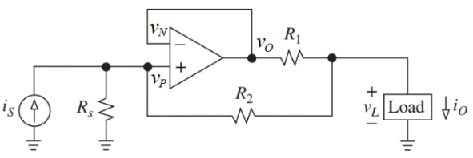
P2
Fie amplificatorul de curent din figură. Dacă se consideră că rezistența internă a sursei de semnal R_{s} → ∞ și că rezistența de ieșire a amplificatorului, R_{o} → ∞, determinați amplificarea circuitului, A.

Slide 24
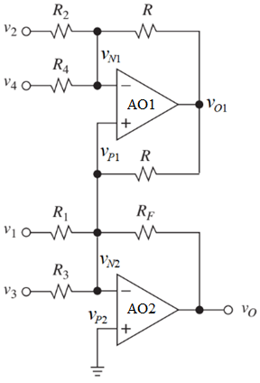
P3
Determinați expresia tensiunii de la ieșirea
circuitului din figură
Rezolvare:

